Slide 1
О СОЗДАНИИ ДВУХ СЕЙСМОПОЛИГОНОВ ПО ПРЕДОТВРАЩЕНИЮ СИЛЬНЫХ И РАЗРУШИТЕЛЬНЫХ ЗЕМЛЕТРЯСЕНИЙ НА ТЕРРИТОРИИ Г.АЛМАТЫ И ПРИЛЕГАЮЩИХ НАСЕЛЕННЫХ ПУНКТОВ
Т. Абаканов
Председатель правления АО «Национальный центр сейсмологических наблюдений и исследований», директор ТОО «Институт сейсмологии»

Slide 2
В настоящее время на северном Тянь-Шане, где расположен город Алматы, в геологической структуре происходит накопление потенциальной энергии. Возможность сильного землетрясения повышена.

Slide 3
Для сохранения г. Алматы, его инфраструктуры и населения требуется снижение интенсивности ожидаемого 9-10 балльного землетрясения до безопасного интенсивностью в 6 баллов.
В этой связи нами разработано техническое решение по созданию на территории Алматинской области двух международных сейсмических полигонов. Это предложение поддержало ЮНЕСКО в 2014 году.
В КНР западнее г. Урумчи на 130 км в сторону границы с Республикой Казахстан в 2014 году запущен один полигон, который в настоящее время дает положительные результаты.

Slide 4
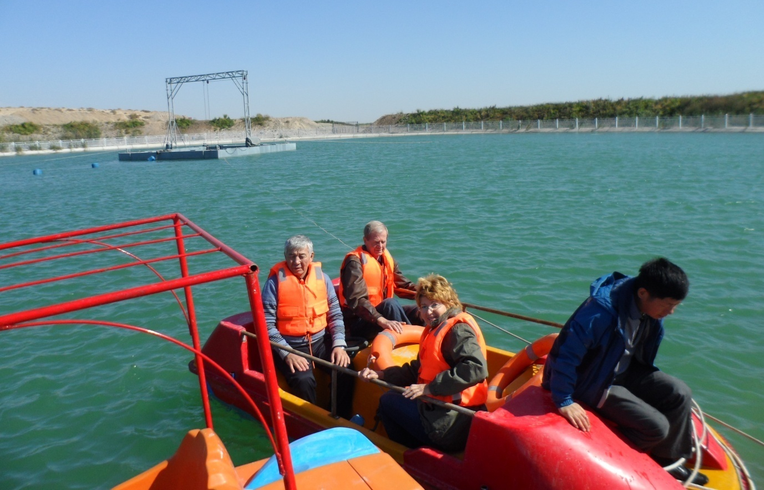

Slide 5
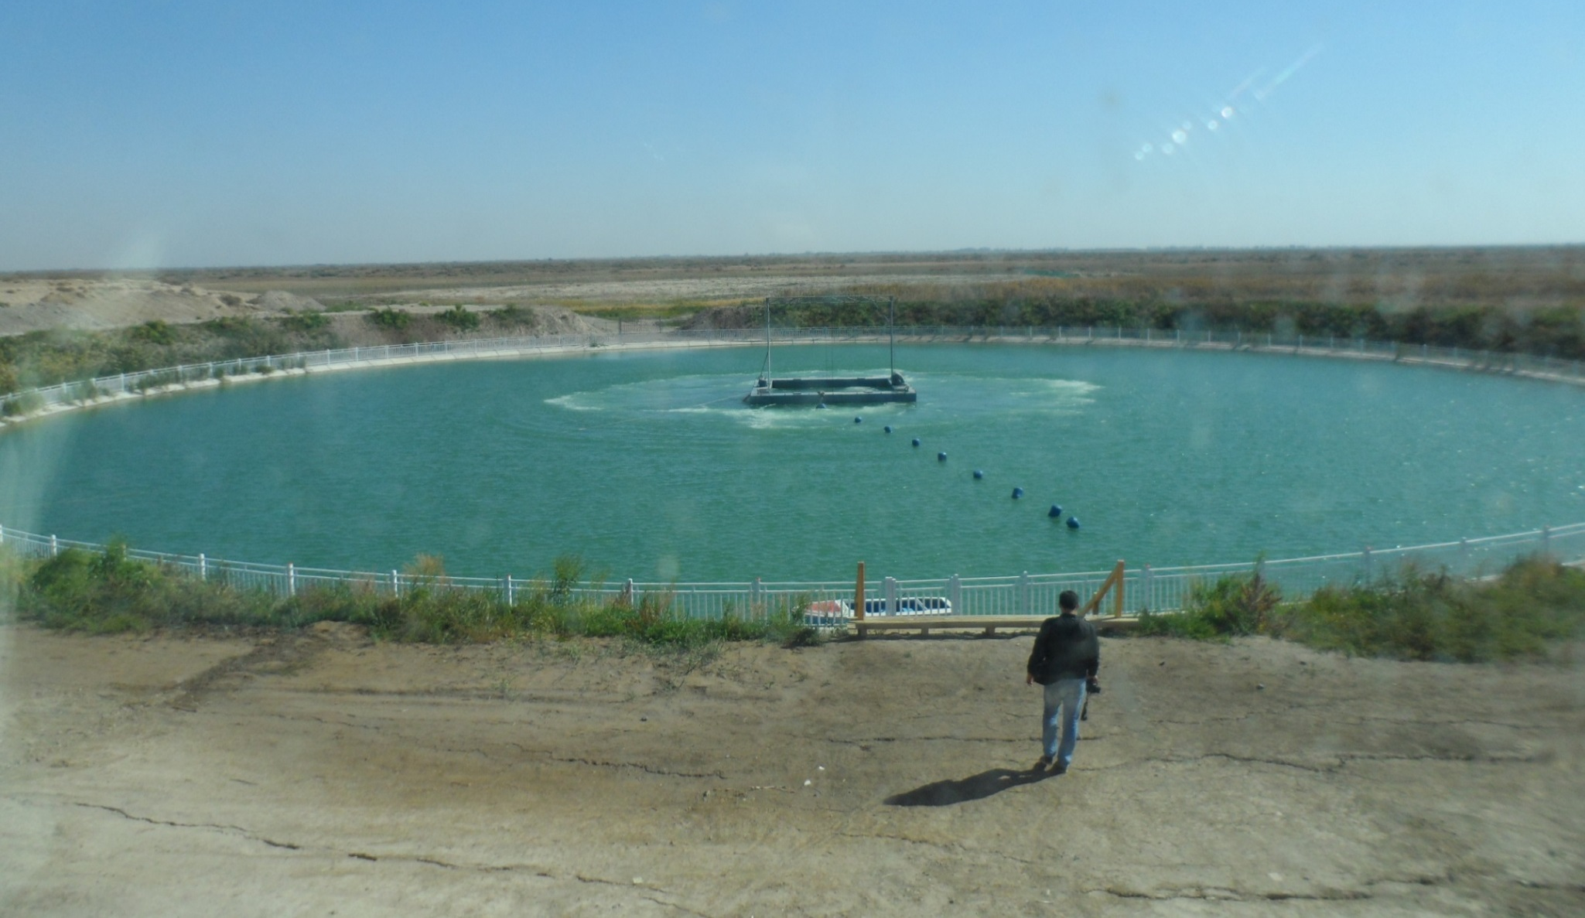
Для ослабления энергии сильнейшего землетрясения М8 необходима разгрузка более слабыми землетрясениями, например, М4 в количестве от 700 до 800.

Slide 6
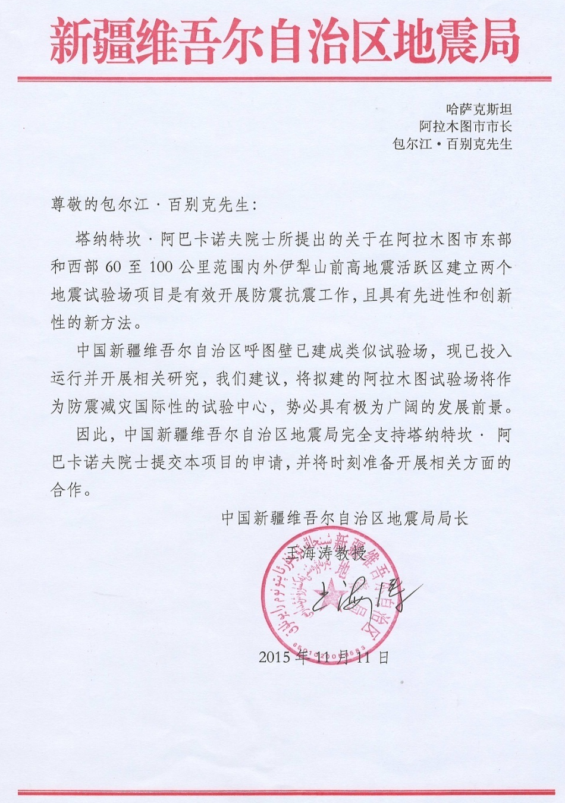
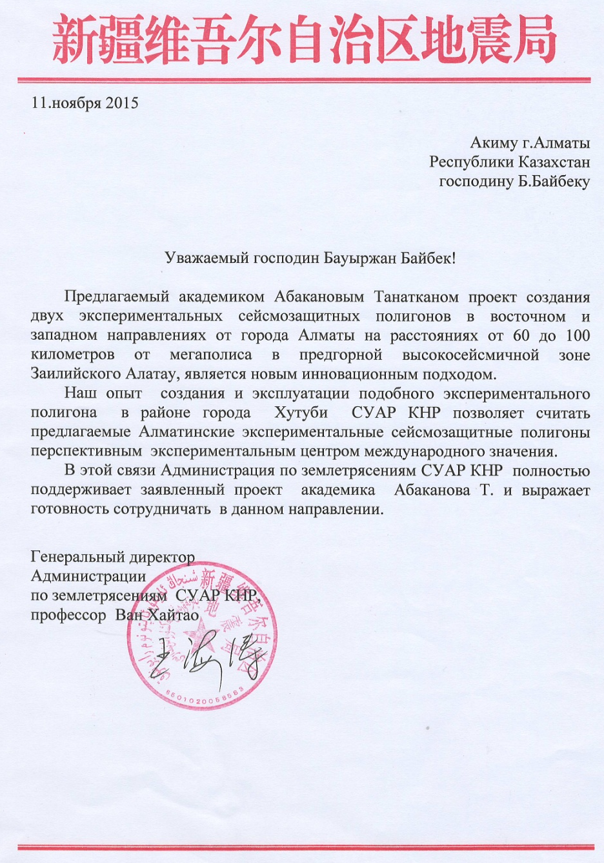
В данное время в Центральном Китае начато возведение дополнительно 4 подобных полигонов. Китайские сейсмологи выразили готовность сотрудничать в этом вопросе.

Slide 7
В зоне возможного очага будущего землетрясения на расстоянии от г.Алматы в 60-80 км на востоке и западе предпологается создать 2 полигона.
Основное сооружение полигона – крупный бассейн с водой диаметром 100 метров и глубиной в центре около 20 метров. Стенки бассейна выложено армированным гидротехническим фибробетоном.

Slide 8
В центре бассейна располагается аэро-гидравлическая пушка, которая может выстреливать на дно бассейна и создавать землетрясения с М 4 интенсивностью в эпицентре до 6 баллов по международной сейсмологической шкале МSK-64. Интервал выстреливания действующей аэрогидропушки составляет 15 минут. В данное время имеются аэрогидропушки, которые могут выстреливать с интервалом 9 минут. На рисунке представлена схема сейсмического полигона. А также на полигоне будут размещены все необходимые обслуживающие и офисные здания, необходимая аппаратура и оборудование. Стоимость проекта примерно 50 млн. долларов США.

Slide 9
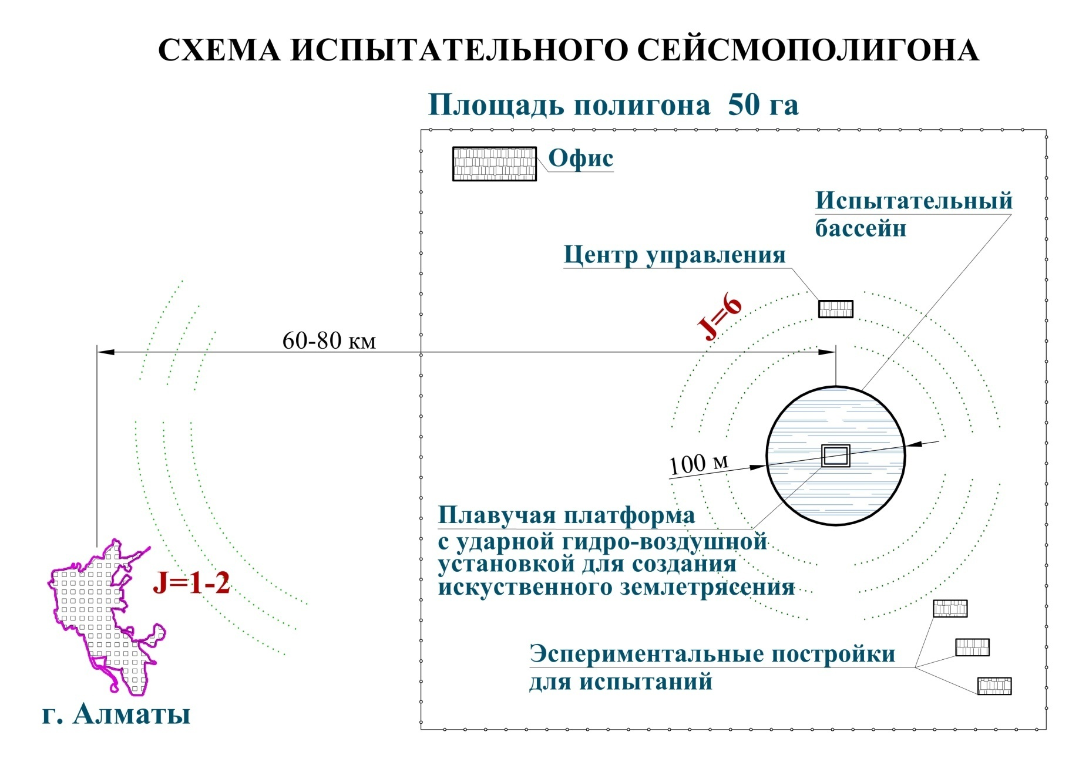
Данная работа является одним из первых пилотных проектов международного уровня. Очевидна его польза для всех стран, где повышена опасность землетрясений.

Slide 10
Международное сотрудничество Сейсмополигона
- Германский научно-исследовательский центр наук о Земле имени Гельмгольца в Потсдаме (Германия);
- Центрально-Азиатский институт прикладных исследований земли (Киргизия);
- Администрация по Землетрясениям Синьцзян-Уйгурского автономного района КНР (Китай).
Под руководством Комитета по чрезвычайным
ситуациям МВД РК, будут осуществлены превентивные меры, в том числе деятельность системы раннего оповещения населения о чрезвычайных ситуациях природного и техногенного характера.

Slide 11
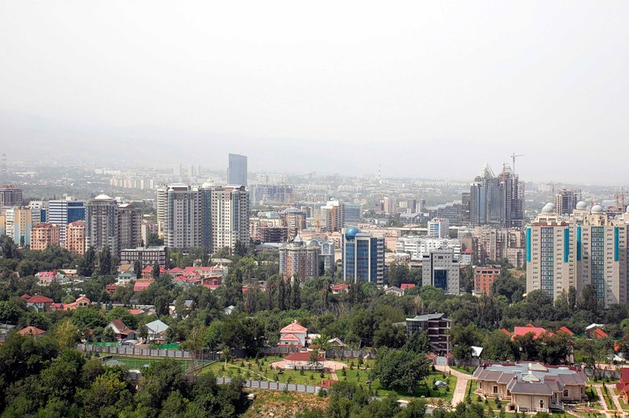
Алматы
БЛАГОДАРЮ ЗА ВНИМАНИЕ!

